Slide 1
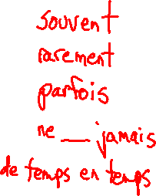
Travail de cloche
Consult the vocabulary on pp. 54 – 55.
Write sentences telling how frequently you eat three fruits, three vegetables, and three proteins which are shown / listed there.

Slide 2
Bonjour!
lundi, le vingt-trois septembre
un moment de culture francophone
le marché
la nourriture
devoir, pouvoir, vouloir

Slide 3
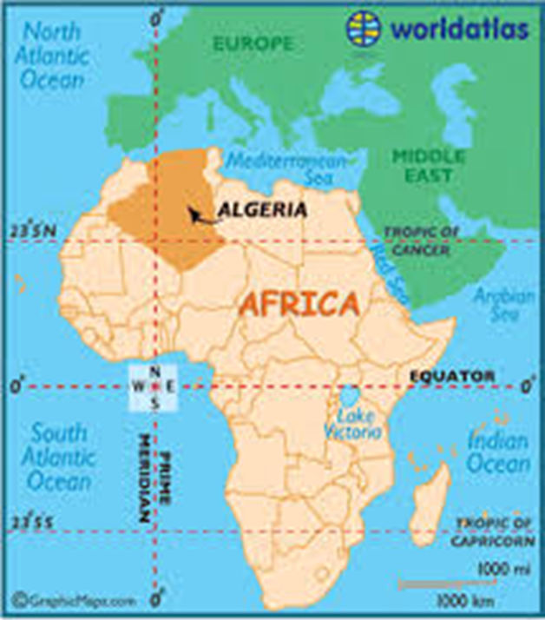
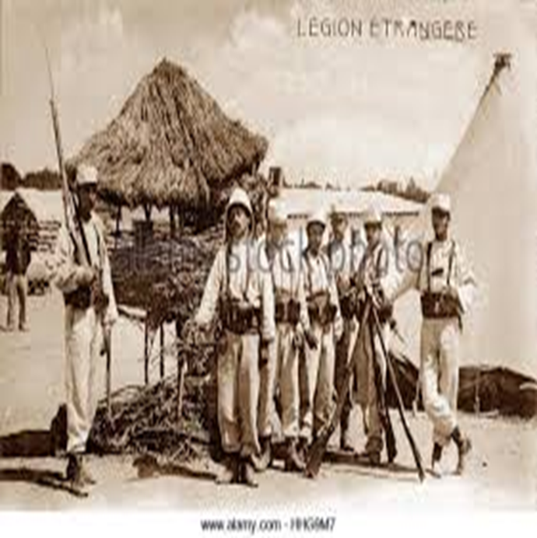
Algeria was conquered by France in 1830 and remained a French possession until 1962. During this time the Arab and Berber residents of Algeria referred to the French as “pieds noirs” (black feet) as a result of the boots worn by the French soldiers.

Slide 4
pp. 54 - 55
Retrouvez votre partenaire de vendredi, et finissez vos plans pour le dîner.

Slide 5
vouloir
to want
Justin veux des fraises.
Justin et Rosalie veulent manger des fraises.
pouvoir
to be capable of
Gigi et Eva peuvent servir un ballon de volley à 150 kilomètres à l’heure.

Slide 6
devoir
to owe, to be required to, a task to be done
Nous devons étudier pour réussir à l’école.
Justin doit seize euros à M. Gaufre pour les cinq gaufres qu’il a mangé.
Mon devoir pour l’après midi est d’emmener Marco au vétérinaire.

Slide 7
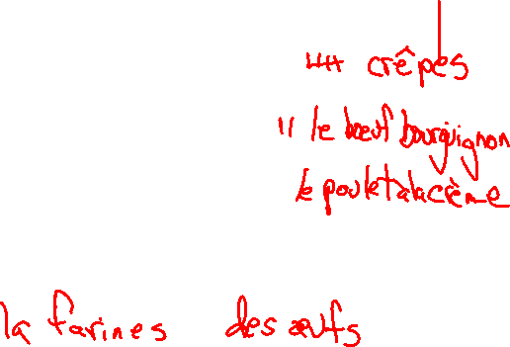
pp. 58 - 59
Que voulez-vous pour le dîner ce soir?
Pour le faire, qu’est-ce que vous devez acheter, et quelles sont les choses qui sont chez vous?
Où irez vous pour acheter votre nourriture?
Est-ce que vous allez parfois à une marché comme on voit sur
pp. 54-55?

Slide 8
lundi, le vingt-trois septembre
un moment de culture francophone
vouloir, pouvoir, devoir
le marché
la nourriture

Slide 9
devoirs

Slide 10
Billet de sortie
Quelles sont six choses que vous avez acheté au supermarché pendant la semaine passé? Écivez une phrase complète.

